Slide 1

Государственное автономное учреждение социального обслуживания Свердловской области «Комплексный центр социального обслуживания населения города Краснотурьинска»
О выполнении Плана мероприятий
по противодействию коррупции
за 2022 год

Slide 2
Основные направления работы в целях выполнения плана мероприятий по противодействию коррупции за 2022 год
Нормативно-правовое обеспечение деятельности по противодействию коррупции;
Повышение эффективности деятельности по противодействию коррупции;
Мониторинг состояния и эффективности противодействия коррупции;
Организация работы по предупреждению коррупции в управлениях социальной политики и подведомственных учреждениях;
Выполнение национального плана противодействия коррупции;
Совершенствование кадровой работы по профилактике коррупционных и иных правонарушений;
Работа с обращениями граждан и организаций по фактам коррупции
Обеспечение открытости деятельности органов социальной защиты населения Свердловской области в сфере противодействия коррупции;
Устранение необоснованных запретов и ограничений в области экономической деятельности, повышение доступности и качества предоставления государственных услуг.

Slide 3
Контроль за исполнением мер по предупреждению коррупции
Мониторинг состояния и эффективности противодействия коррупции, анализ реализации Плана по противодействию коррупции
Социологический опрос уровня восприятия коррупции
Анализ практики применения организационных, разъяснительных и иных мер по недопущению должностными лицами коррупционного поведения
Контроль и анализ ситуации по соблюдению гражданскими служащими ограничений, запретов, требований о предотвращении или урегулировании конфликта интересов
Рассмотрение правоприменительной практики по результатам вступивших в законную силу решений судов

Slide 4

Реализация запланированных мероприятий на 2022 год
                конфликт интересов и порядок его урегулирования;
получение подарка, сдача и оценка подарка, реализация (выкупа) и зачисление средств, вырученных от его реализации;
уведомления представителя нанимателя при прохождении государственной гражданской службы;
типичные случаи неправомерного поведения, меры ответственности;
представление сведений об адресах сайтов и (или) страниц сайтов в информационно-телекоммуникационной сети «Интернет», на которых размещалась общедоступная информация, а также данные, позволяющие идентифицировать государственного гражданского служащего.

Slide 5

Организация работы комиссии по соблюдению требований к служебному поведению и урегулированию конфликта интересов в Управлении социальной политики по городу Краснотурьинску
2021 год
состоялось заседание комиссии, на котором был рассмотрен вопрос по соблюдению требований к служебному поведению и урегулированию конфликта интересов. (нарушений выявлено не было)
2022 год
состоялось заседание комиссии, на котором был рассмотрен вопрос о правилах обмена деловыми подарками и знаками делового гостеприимства (конфликта интересов выявлено не было)

Slide 6
Сведения о проверке достоверности сведений, представленных гражданскими служащими за 202 год
Количество гражданских служащих, в отношении которых применены меры юридической ответственности – 0 человек;
Количество гражданских служащих, в отношении которых установлены факты предоставления недостоверных сведений – 0 человек;
Количество проведенных проверок – 0.

Slide 7
Результаты деятельности ГАУ «КЦСОН г. Краснотурьинска» в рамках работы с обращениями граждан и организаций по фактам коррупции за 2022 год
2020 год
Поступило обращений граждан по фактам коррупции - 0
2021 год
Поступило обращений граждан по фактам коррупции - 0
2022 год
Поступило обращений граждан по фактам коррупции - 0

Slide 8
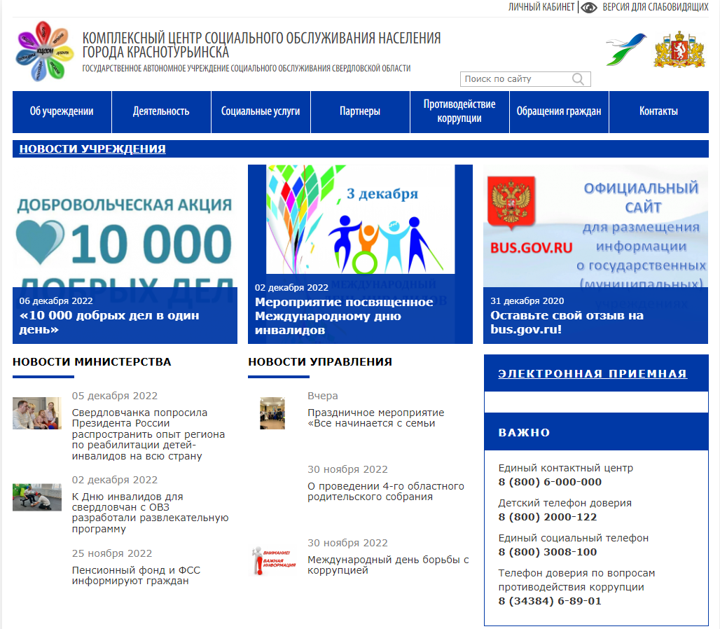
Обеспечение доступа к информации о деятельности ГАУ «КЦСОН г. Краснотурьинска»

Slide 9
Прием обращений граждан и организаций по вопросам коррупции
 В письменном виде
 В электронном виде на официальном сайте в сети Интернет
 По «телефону доверия» по вопросам противодействия коррупции 8(34384)6-89-01, 3-48-31
☺ На личном приеме граждан

